Slide 1
A chaque siècle ses interrogations sur l’homme

Slide 2
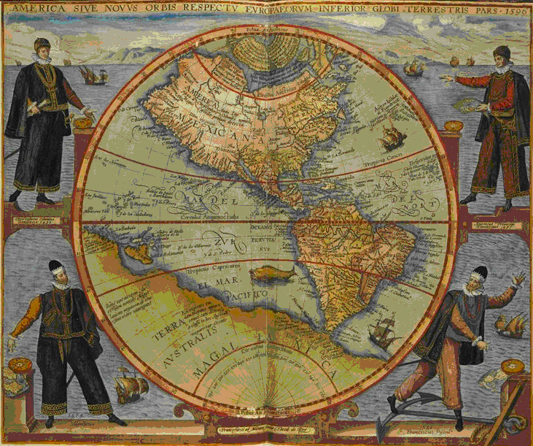
La Renaissance : le siècle de l’humanisme ou l’homme du renouveau
Au XVIème siècle, naît un élan de confiance en l’homme, avec l’accroissement des connaissances géographiques (le Nouveau Monde), scientifiques (héliocentrisme), techniques (l’imprimerie).
Les arts et les lettres redécouvrent l’Antiquité et voient dans l’acquisition de la culture le propre de l’homme.
La réinterprétation de la Bible apportée par la Réforme pose la question de la place et du rôle de l’homme dans l’histoire et conduit aux Guerres de religion.
Quelques auteurs : Montaigne, Rabelais.
J.T de Bry, Carte d’Amérique (1566)

Slide 3
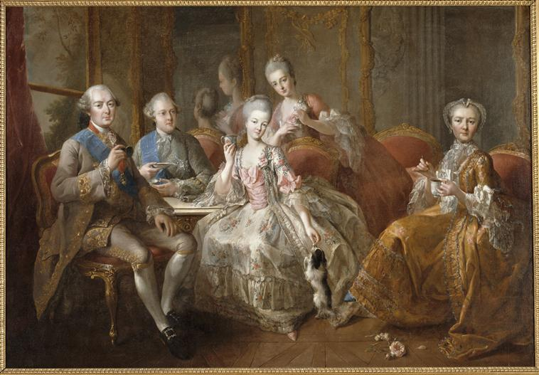
Les siècles classiques : l’homme de la raison
Le XVIIème siècle qualifié de siècle des moralistes s’intéresse à la conduite en société, propose le modèle de l’honnête homme cultivé et mesuré et condamne les excès (préciosité et libertinage, jansénisme ou athéisme).
Le XVIIIème siècle interroge le rapport aux autorités. Les Lumières de la raison conduisent à se déterminer de façon autonome sans subir le poids des traditions, superstitions ou tyrannies multiples, religieuse ou politique.
Quelques auteurs : La Bruyère, Voltaire, Diderot, Montesquieu.
J.B de Penthièvre ou la Tasse au chocolat (1768) Charpentier le Vieux, La Famille du duc

Slide 4
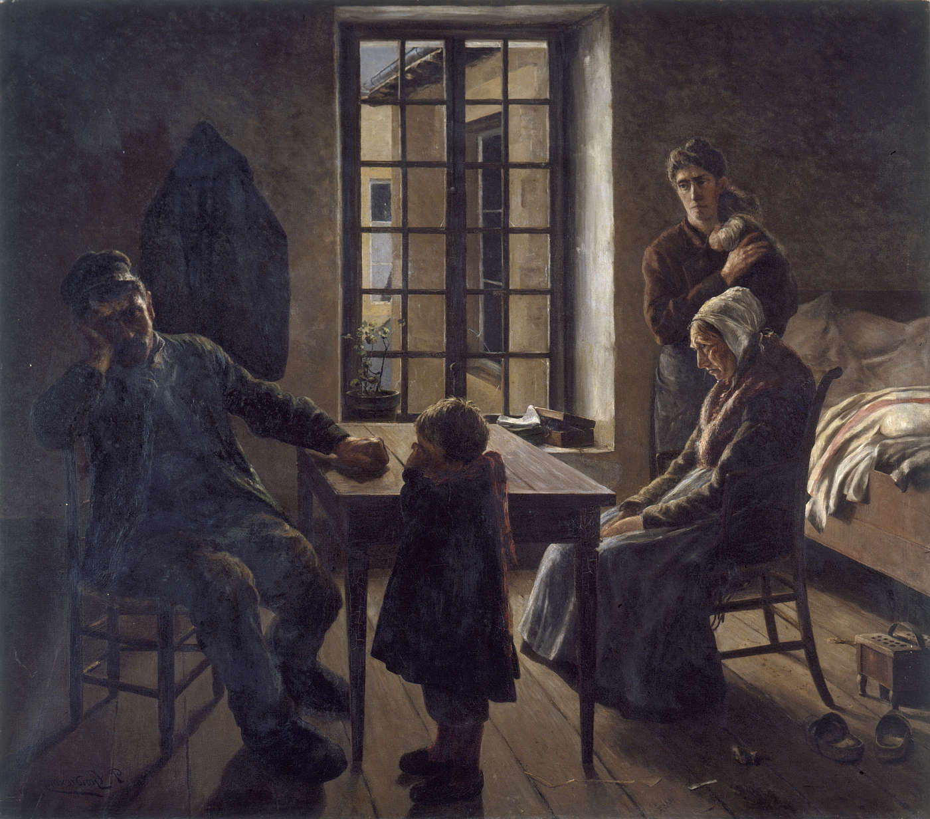
Le siècle des révolutions : l’homme dans les remous sociaux
Au XIXème siècle, avec les mutations politiques et économiques, la question sociale émerge. Les théories socialistes alimentent le débat sur la lutte des classe et l’épanouissement de l’homme.
Les artistes résistent à cette société matérialiste, conscients que l’homme garde en lui un désir de spiritualité ou d’idéal.
Les progrès scientifiques imposent de nouvelles méthodes et provoquent les premières interrogations sur la finalité de ce progrès.
Quelques auteurs : Victor Hugo, Zola.
P. Gondrexion, En Grève (1889)

Slide 5
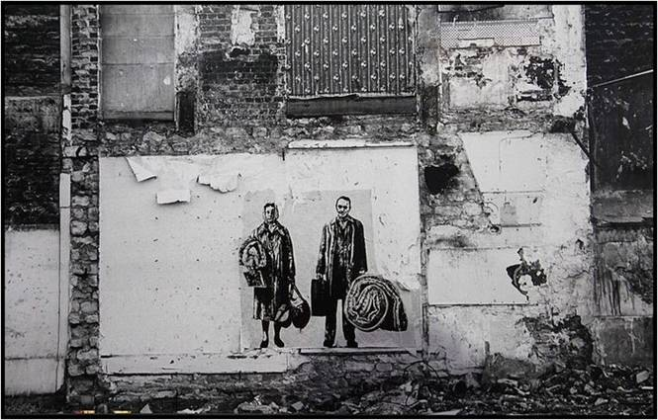
Les siècles de la globalisation : l’homme responsable ?
Après les deux guerres mondiales et l’invention de la bombe atomique, le XXème siècle s’interroge sur les responsabilités de l’homme face à son histoire, face aux autres hommes, face aux progrès scientifiques, face à son environnement.
Ecrivains et artistes ressentent le devoir de témoigner et d’être une conscience critique face au risque de déshumanisation.
Le XXIème siècle poursuit cette réflexion pour préserver les droits humains dans une ère de mondialisation.
Quelques auteurs : Camus, Sartre
E. Pignon-Ernest, Les Expulsés (1979)

